Slide 1
Межрегиональная научно-практическая конференция
«Интеграция в преподавании предметов естественно-математического цикла и информатики: механизмы и средства»
Формирование математического стиля мышления по
«Стосчету» Н.А.Зайцева
Дектерева Татьяна Борисовна,
воспитатель
МАДОУ ЦРР - детский сад № 50 города Тюмени
Тюмень
11 декабря 2015 год
Notes:
Формирование математического стиля мышления
по «Стосчету Н.А. Зайцева»
Учиться надо весело,
Учиться будем весело,
Чтоб хорошо учиться!
«Математика-всюду: она в нас, она вокруг нас, над и под нами.
И только тот, кто сумеет это заметить,- тот и найдет тропинки к ее познанию. И тогда каждая грань ее станет доступна и проста и откроется лишь тому, у кого хватит настойчивости и любознательности, упорства и трудолюбия.»- писал кандидат педагогических наук Н.Ф. Вапняр.

Slide 2

ИСТИНА РОЖДАЕТСЯ В СПОРЕ
Раннее развитие
ПРОТИВ ЗА
В.И.Гарбузов
против раннего развития
подавляет воображение
гасит интерес к познанию
Н.А. Зайцев
за раннюю специализацию
ребенок сам вправе выбирать свой маршрут в познании.
Notes:
Изучая литературу по этой теме, обнаружила, что пословица «Истина рождается в споре» здесь оказалась права. Многие из авторов, работающие над этой темой, не сходятся во мнении друг с другом.
Вот что пишет детский психотерапевт В.И. Гарбузов «Нередко полагают что умственное развитие детей в наше время необходимо ускорить. Тенденция чрезмерно раннего обучения чтению, письму, математике, иностранным языкам, шахматам, музыке по нотам, игре со сложными электронными устройствами опасна, так как при этом гасится и искажается эмоциональность, происходит поглощение творчества, образного мышления; обилие абстрактного материала: буквы, цифры, ноты, схемы и т.д. – подавляют развитие воображения. В дошкольном возрасте ребенок должен накопить эмоциональный опыт отношений, ориентироваться не в схемах и знаках, а в себе, в людях, в реальной жизни, в природе. Из жизни ребенка вытесняется его собственное творчество, так как палка для него уже не лошадка, как было 10-20 лет назад – он все получает в готовой игрушке от «заботливых» родителей. Научившись читать и считать раньше чем думать, он получает готовую информацию из книг, вместо того чтобы видеть и наблюдать в природе и в жизни, мышление формализуется. Так получают профессию не став в свое время личностью».
А вот совсем иная точка зрения. Как можно раньше начинать обучение счету до 100 советует автор «Стосчета» Николай Александрович Зайцев. Вашему ребенку едва исполнилось два года? Возможно ли научить его чему-то непонятному и сложному (на ваш взгляд)? Да и надо ли?
Стремясь ответить на эти вопросы, подумайте: почему мы должны решать за ребенка, что и когда ему надо узнавать? Вокруг целый мир, наполненный цифрами и числами: деньги, автомобильные номера, номера домов, квартир, телефонов, цифры на дорожных знаках. А возраст всех членов семьи? Числа буквально врываются в жизнь ребенка. А мы говорим: «Рано, нельзя, не поймет!». Н.А. Зайцев и его последователи уже давно на практике показали и доказали, что в результате простых, ненавязчивых, интересных занятий с использованием таблиц, задолго до школы ребенок свободно ориентируется в мире двухзначных чисел, складывает и вычитает, а затем легко выходит за пределы тысячи. Зайцев убежденный сторонник не только раннего обучения, но и ранней специализации. «Посмотрите, где достигаются наивысшие результаты? Там, где есть ранняя специализация. Музыке, живописи, балету учатся как правило с детства. Тем более что многим уже известно: именно на этот возраст приходится и пик интереса к учебе вообще».
Зайцев утверждает, что нельзя ребенка вести уже проторенной дорогой, которую вы выбрали сами; ребенку не интересно постоянно плестись за взрослым. А методика «Стосчет» предлагает вместе с ребенком «подняться на холм и увидеть весь лесной массив, как на ладони: и тогда ребенок сам выберет себе тропинку и определит свой путь в страну знаний».
По счастливой случайности мне удалось быть одной из слушательниц лекций по методике Зайцева, которые проводил его последователь Николай Борисович Бураков – ведущий специалист «Научно исследовательского центра «Лила» города Иркутска (октябрь 1995 года). И вот уже на протяжении многих лет я имею возможность работать по этой методике и на практике убеждаться в интересе детей к таким занятиям.
По содержанию учебного материала «Стосчет» превосходит стандарт дошкольного образования: дети в более ранние сроки овладевают счетной и вычислительной деятельностью в пределах сотни.
Пособие «Стосчет» позволяет познакомить детей с числами, их цифровым изображением, научить считать, решать задачи и примеры. Суть математики по методике «Стосчет Зайцева» состоит в том, что 4-х летнему ребенку предлагают увидеть все числа от 0 до 99.
То есть всю сотню сразу. Причем все это представлено в виде стройной системы, демонстрирующей не просто количество, но и состав числа. Ребенок сразу видит, сколько десятков и единиц составляет каждое число, начинает предметно ощущать количество.

Slide 3

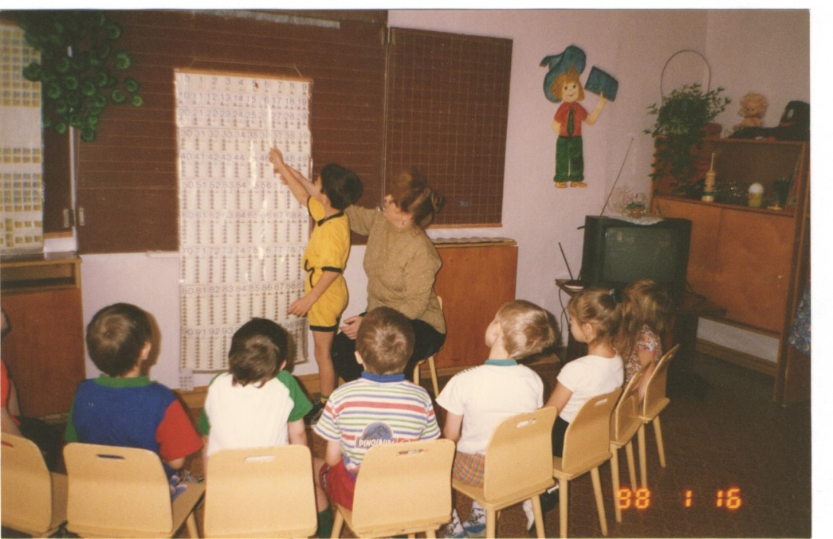
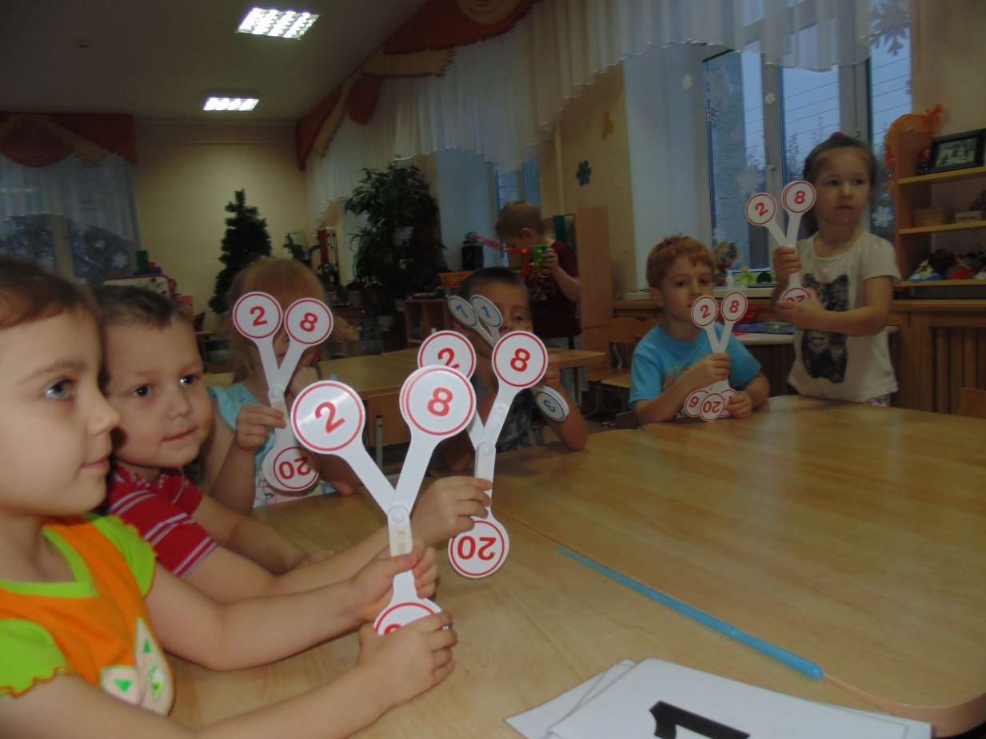
Notes:
Количество единиц, содержащихся в каждом числе, представлено не конкретными предметами, а кружочками, что уже обобщает, символизирует.
Какое бы число в числовой ленте не назвали, ребенок будет воспринимать его в совокупности следующих обозначенных признаков:47 – слышит звуки; видит, сколько кружочков представлено, как они скомпонованы: 4 десятка, 7 единиц, 7 состоит из 4 и 3, до 10 не хватает 3; видит, как это число выражается цифрами, 4-ку легко соотносим с числом десятков, 7-ку с числом единиц. Причем, все это считывается одним взглядом, сочетаясь со звуковым образом числа.
Соединить четыре образа числа – звуковой, количественный, составной и графический (цифровой) – как раз и является основополагающим шагом в методике Зайцева «Стосчет».
Поработав по данной методике и увидев положительные результаты, решила поделиться со своими коллегами. На базе детского сада были проведены методические объединения для воспитателей Калининского района, где после практической части воспитателям был предложен перспективный план по «Стосчету». Все занятия в нем тоже даны с игровым сюжетом. Они помогают понять суть методики, чтобы потом творить и мыслить самостоятельно. Весь материал разделен на 3 степени сложности (3 этапа). Шаг за шагом дети проходят путь от простого к сложному. Наиболее любимы детьми игры «Точечки», «Веселые соседи», «Капризная указка», «Угадай цифру».

Slide 4
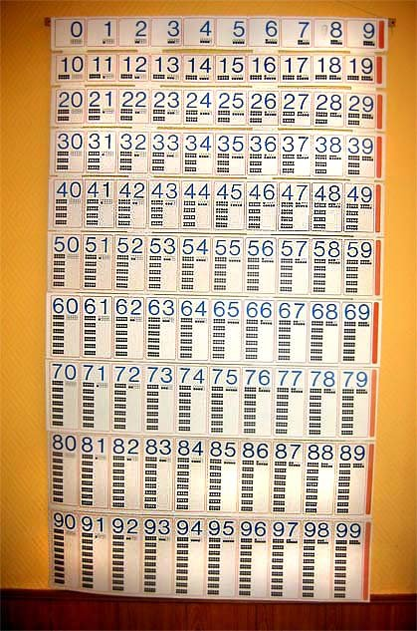
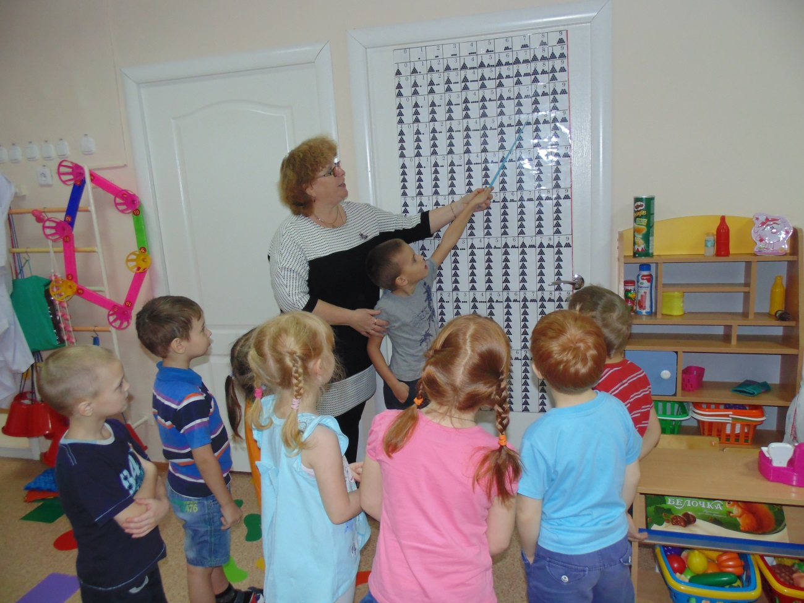
Notes:
При работе по данной методике встречались и трудности: так например, детям было сложно овладеть названием чисел второго десятка, так как названия каждого числа начиналось не слева направо как у всех двухзначных чисел, а наоборот. Тяжело детям было запомнить числа 20,30, 40, так как в названии этих чисел не определено количество десятков ( 50, 60,…).
Наглядный материал в таблицах постоянно находится в поле зрения детей. Это помогает лучше усвоить его и обратить внимание на него в любую минуту.
Стандартное занятие продолжается у малышей 15 мин, у старших до 25 мин в игре. В процессе обучения дети перемещаются по комнате, меняется вид деятельности от спокойного к подвижному и наоборот. Меняется и место деятельности: рабочая - игровая зона. Это не позволяет детям утомляться: дети могут ходить, стоять, лежать на ковре, они не портят осанку, зрение, потому что смотрят на большие таблицы.
На занятиях по математике вводили задания занимательного характера с учетом индивидуальных способностей каждого ребенка: логические игры, головоломки, лабиринты, и т.п. для тренировки внимания, памяти, концентрации, восприятия визуальной информации, умения слушать.

Slide 5
Эффетивность методики Н.А.Зайцева
Обучение ведется с огромным опережением без принуждения.
Способствует общему интеллектуальному развитию ребенка.
Формирует математический стиль мышления.
Экологична, т.е. является здоровьесберегающей технологией.
Notes:
В заключение можно подчеркнуть, что эффективность методики Н.А. Зайцева «Стосчет» состоит прежде всего в том, что:
- обучение ведется с огромным опережением без принуждения;
- способствует общему интеллектуальному развитию ребенка;
- формирует математический стиль мышления, которому характерны четкость, краткость, расчлененность, точность и логичность мысли, умение пользоваться символикой;
- она экологична, то есть является здоровьесберегающей технологией.
Работа со «Стосчетом» позволила сделать математику любимой для детей.

Slide 6
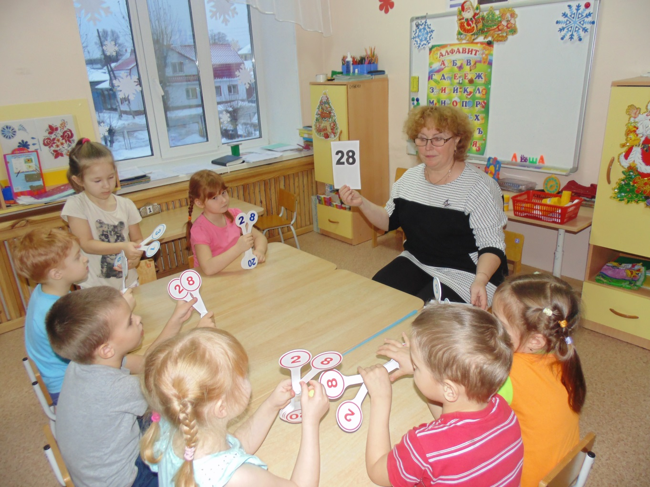
Спасибо за внимание

